Slide 1
NHIỆT LIỆT CHÀO MỪNG CÁC THẦY CÔ VỀ DỰ GIỜ THĂM LỚP 2B !
Giáo viên thực hiện: Đỗ Thị Tuyến

Slide 2




KHỞI ĐỘNG

Slide 3





Slide 4


Slide 5

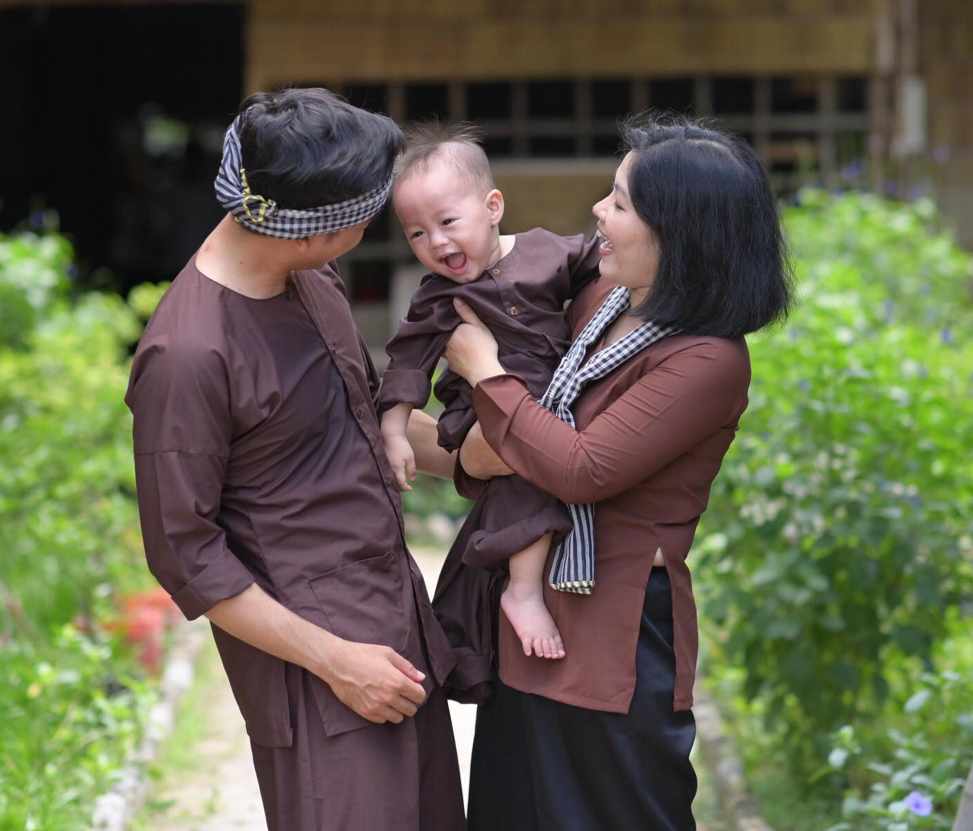
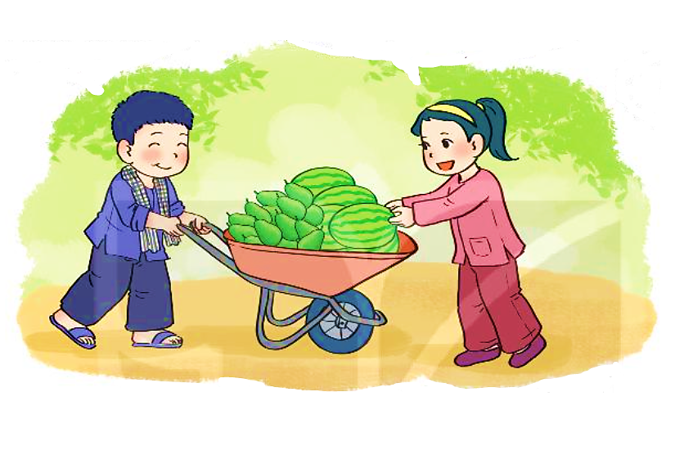

Có 32 quả dưa hấu và bơ.
Có 7 quả dưa hấu.
Vậy có bao nhiêu
quả bơ ?
32 – 7 = ?

Slide 6

32 – 7 = ?
Chục | Đơn vị
32
2 không trừ được 7, lấy 12 trừ 7 bằng 5, viết 5, nhớ 1
3 trừ 1 bằng 2, viết 2
–
7
Chục | Đơn vị
2
5
32 – 7 = 25

Slide 7
1
Tính.
42
8
56
9
60
5
75
6
–
–
–
–
34
47
55
69
2
Đặt tính rồi tính.
64 – 8
70 – 7
83 – 4
41 – 5
64
8
70
7
83
4
41
5
–
–
–
–
56
63
79
36

Slide 8
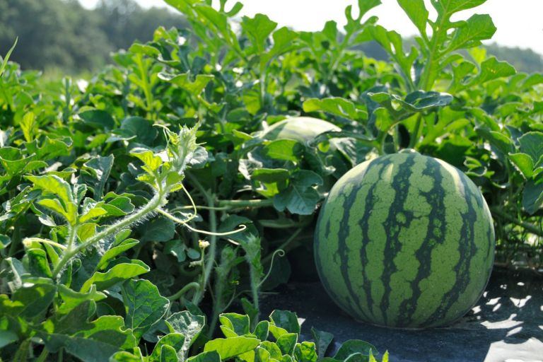
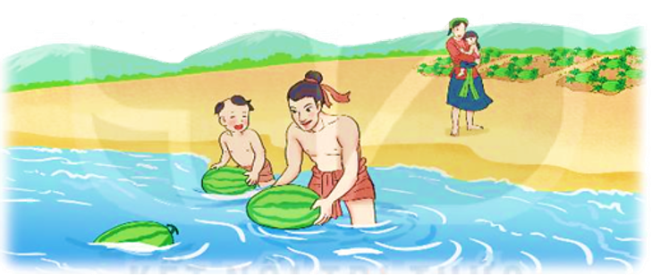
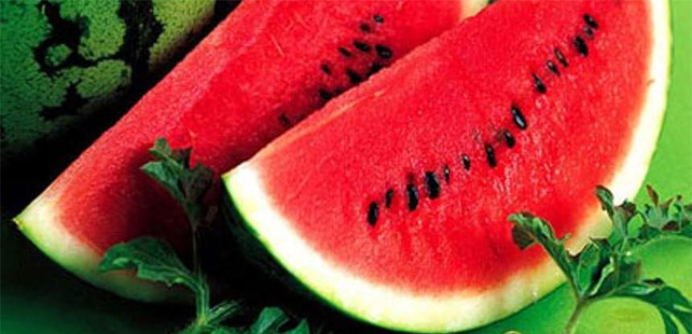

Slide 9
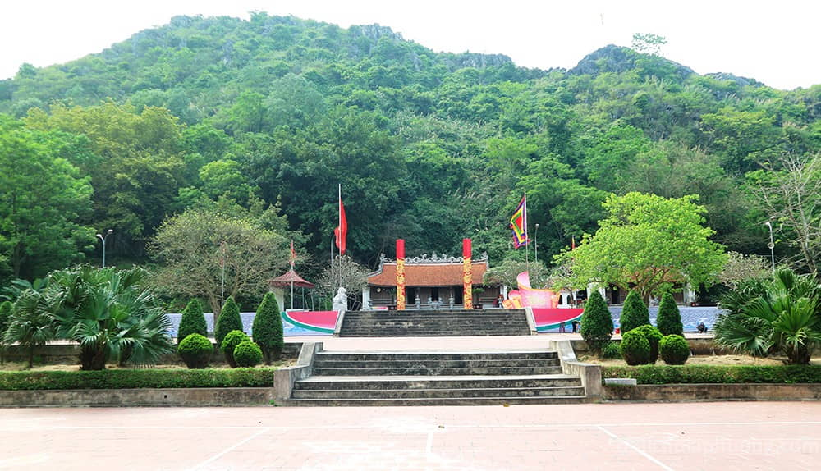
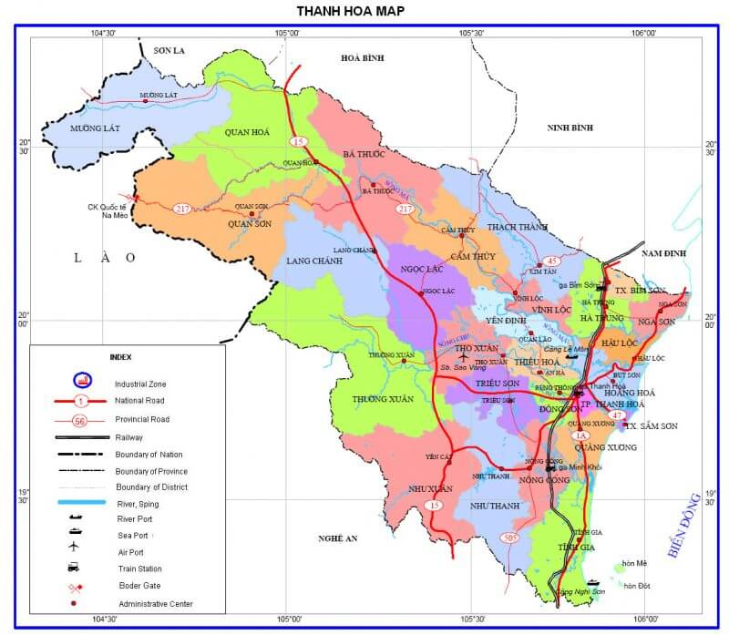
Đền thờ Mai An Tiêm
( xã Nga Phú - huyện Nga Sơn – Tỉnh Thanh Hóa)

Slide 10
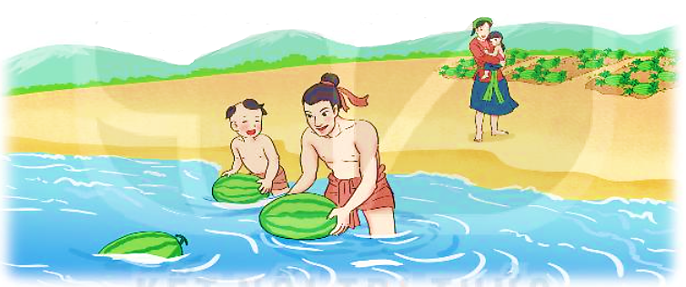
3
Ngày thứ nhất, Mai An Tiêm thả 34 quả dưa hấu xuống biển. Ngày thứ hai, Mai An Tiêm thả ít hơn ngày thứ nhất 7 quả. Hỏi ngày thứ hai Mai An Tiêm thả bao nhiêu quả dưa hấu xuống biển?
Tóm tắt:
Ngày thứ nhất: 34 quả dưa hấu
Ngày thứ hai ít hơn ngày thứ nhất: 7 quả dưa hấu
Ngày thứ hai: … quả dưa hấu?

Slide 11
3
Ngày thứ nhất, Mai An Tiêm thả 34 quả dưa hấu xuống biển. Ngày thứ hai, Mai An Tiêm thả ít hơn ngày thứ nhất 7 quả. Hỏi ngày thứ hai Mai An Tiêm thả bao nhiêu quả dưa hấu xuống biển?
Bài giải:
Ngày thứ hai Mai An Tiêm thả số quả dưa hấu xuống biển là:
34 – 7 = 27 (quả)
Đáp số: 27 quả dưa hấu.

Slide 12


AI NHANH HƠN?

Slide 13


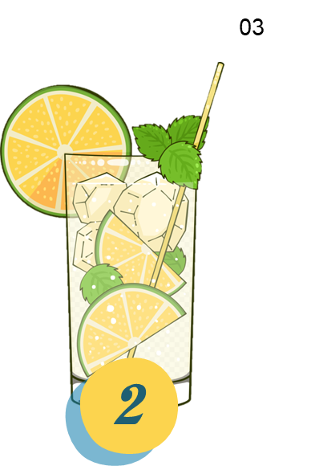

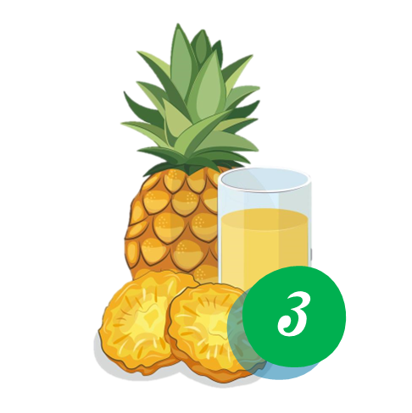
Chọn thức uống em thích nào!
Notes:
Nhấn vào hình thức uống đến câu hỏi – Nhấn vào hình fruit juice để đến kết thúc

Slide 14








Kết quả của phép tính 43 – 9 là:
34
17
24
52
Notes:
Nhấn vào dấu tích xanh để quay lại câu hỏi.

Slide 15
Số?
82 – 7 = ……
02
89
98
74
75
Notes:
Nhấn vào dấu tích xanh để quay lại câu hỏi.

Slide 16

Số?
88 = …… + 8
70
10
90
80

Slide 17


